Slide 1
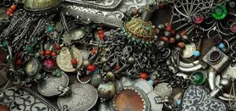
Казахские национальные ювелирные украшения
Подготовила: Кочешкова Ю.А учитель технологии МШГ№1

Slide 2
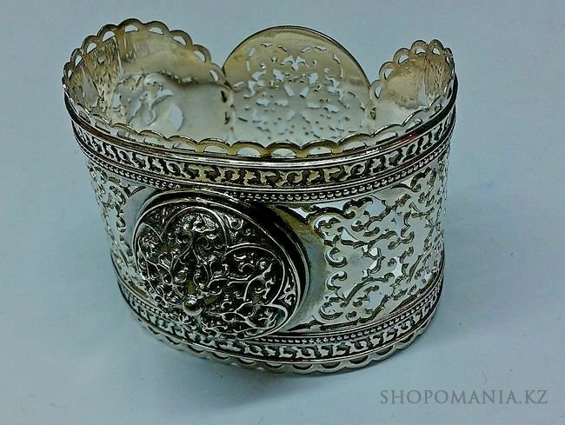
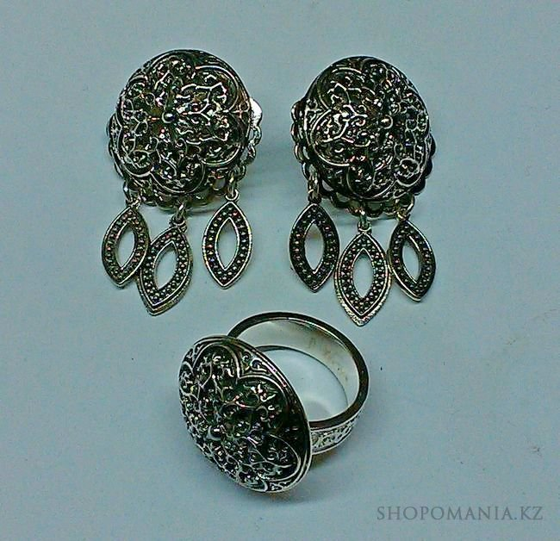
Казахские национальные ювелирные украшения вне моды, вне времени. Вы знаете что такое: бес блезік, тұмар, құдағи жүзік и т.д.? Какие украшения дарили новорожденной, а что девочке, девушке, какие украшения носили невесты-казашки, замужние женщины? Ювелирные украшения женщины могли рассказать: из какого рода девушка, возраст, замужем или нет.
Казахские ювелирные изделия были больше чем просто украшением, они должны были оберегать и помогать владелице. Целебные и магические свойства камней.

Slide 3
Именной комплект рода "Найман", серебро 925 пробы Работа ювелира Алияра Байетова (Алматы)

Slide 4
Казахские национальные украшения – это не просто ювелирные изделия. Это – весомая часть национальной культуры и истории, корни которой теряются в глубине веков. Основное направление ювелирного искусства казахских ювелиров - женские украшения. Их популярность связана не только с любовью женщин к драгоценностям, но с национальными обычаями и обрядами. Это просматривается в выборе материалов, форм и орнамента изделий – все они несут определенную смысловую нагрузку, реализуя не только декоративную, но и, в первую очередь, сакральную, магическую, защитную функцию.

Slide 5
Серебряный комплект "Райгуль", Западный Казахстан, серебро 925 пробы, вставки халцедон Работа ювелира Алияра Байетова (Алматы)

Slide 6
Именно поэтому от самого рождения до смерти казашки носили те или иные виды украшений, казахские украшения могли рассказать о своей хозяйке практически все: замужем она или нет, каков ее возраст, откуда она родом, богата ли ее семья.
Первые украшения в виде различных оберегов надевали на девочку в младенческом возрасте, различные обереги, амулеты подвязывали к ножке или ручке ребенка, пришивали на шапочку (тақия) или вешали над изголовьем.

Slide 7
Девичий оберег "Ұкі аяқ" (с рождения в колыбели и носили до замужества), Западный Казахстан, серебро 925 пробы. позолото 24 карат. Работа ювелира Алияра Байетова (Алматы)

Slide 8
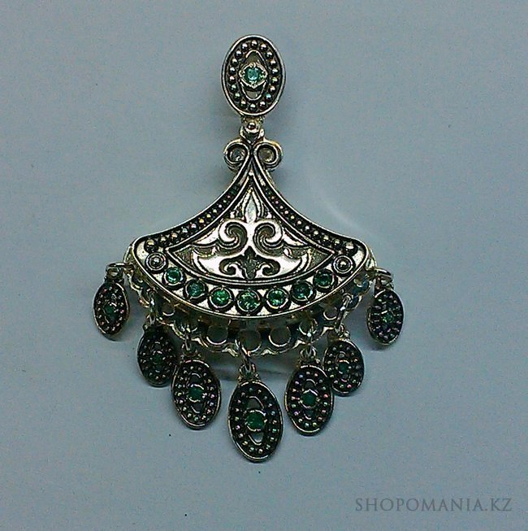
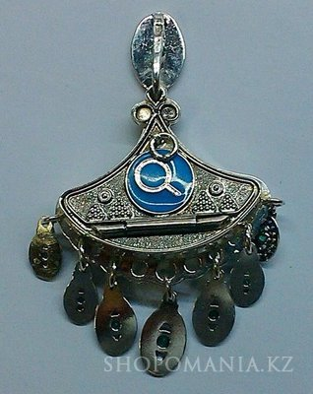
А маленькие девочки уже носили свои первые украшения: серьги и браслеты лаконичного дизайна.
Времена были тяжелые, войны, набеги, годы относительного изобилия сменялись голодными годами, и самыми незащищенными, слабыми были дети, поэтому чтобы уберечь своего ребенка от дурного глаза, от болезней, для того, чтобы ребенок выжил – казахи обращались к помощи амулетов (тұмар).

Slide 9
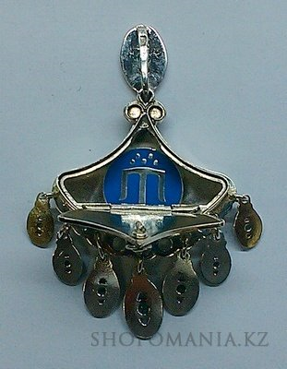
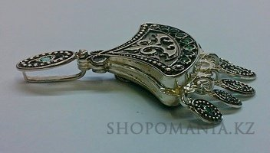
Подарок внучке "Ангелочек", тұмар с родовыми знаками и гербом, серебро 925 пробы, эмаль, вставки изумруд Работа ювелира Алияра Байетова (Алматы)

Slide 10
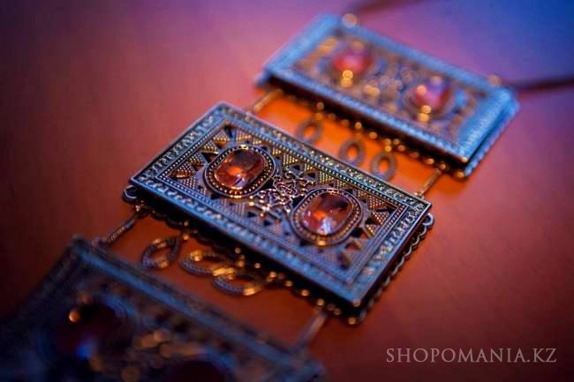
Взрослея, девушки надевали более нарядные и сложные украшения. Кроме того, увеличивалось и их количество (в состоятельных семьях дочери обладали наборами из серебра, вес которых был более 3 кг), достигая апогея к свадьбе: самыми роскошными и богатыми были именно ювелирные наборы невесты.

Slide 11
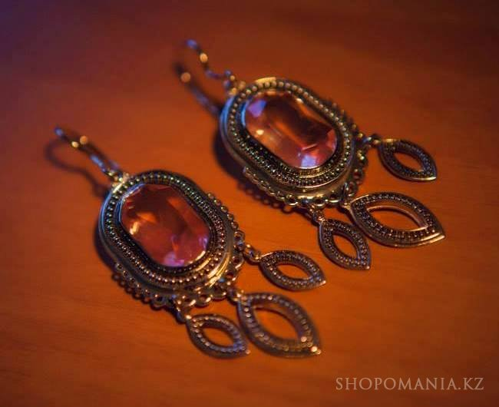

Slide 12
"ӨНЕРЖИЕК" комплект невестки. Серебро 925 пробы, вставки розовый кварц. Работа ювелира Алияра Байетова (Алматы)

Slide 13
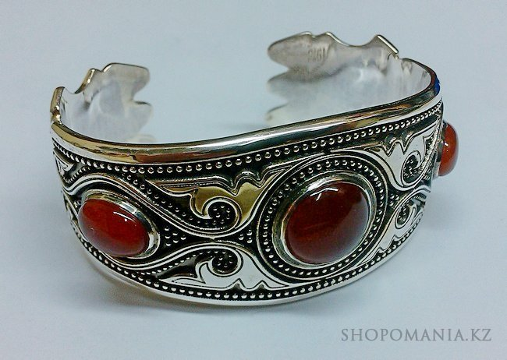
Например: бирюза приносит счастье, янтарь – лечит многие заболевания, уберегает от неприятностей, коралл – защищает от порчи и наговоров…
Казашки украшали свои руки браслетами (блезік), иногда многочисленные браслеты и перстни практически полностью закрывали руки девушки.
Выйдя замуж, женщина вновь меняла свои украшения на более простые.
Традиционные казахские ювелирные украшения изготавливали из серебра и золота. Широко использовали в своей работе мастера-ювелиры и самоцветы (яшму, халцедон, аметист, бирюзу, сердолик, кораллы, хрусталь), и драгоценные камни (топазы, жемчуг, рубины).
Эти поделочные драгоценные и полудрагоценные камни должны были защитить свою владелицу от болезней, зла, беды, черной зависти. Вставки из камней часто называли көз (глаз, око) – всевидящее всесильное око, дающее силу, поддержку и защиту. Камни имеют чудодейственную силу.

Slide 14
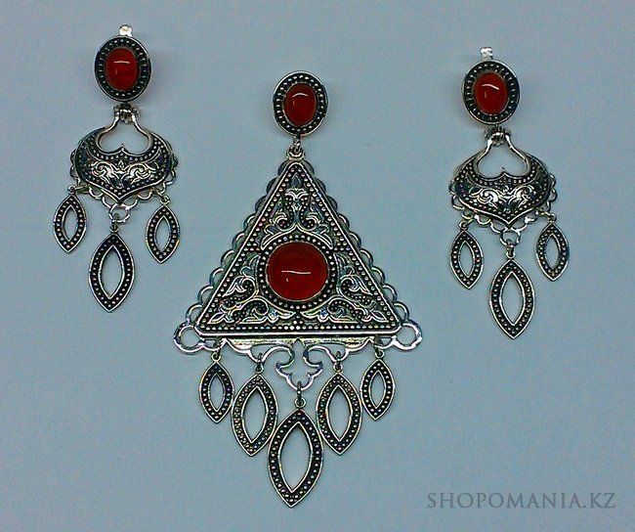
Подарочный комплект из серебра 925 пробы, вставки сердолик, Регион - Кызылорда Работа ювелира Алияра Байетова (Алматы)
Среди всех поделочных камней популярным был сердолик, который считали камнем приносящим благополучие и радость. Кочевники считали, что сердолик «солнечный камень» защитит женщин от сглаза, порчи, бесплодия, а пожилым и ослабленным людям вернет силы. Популярен сердолик и сейчас. У ювелиров заказывают ювелирные изделия в казахском национальном стиле: кольца, перстни, браслеты, серьги, подвески со вставками из сердолика.

Slide 15
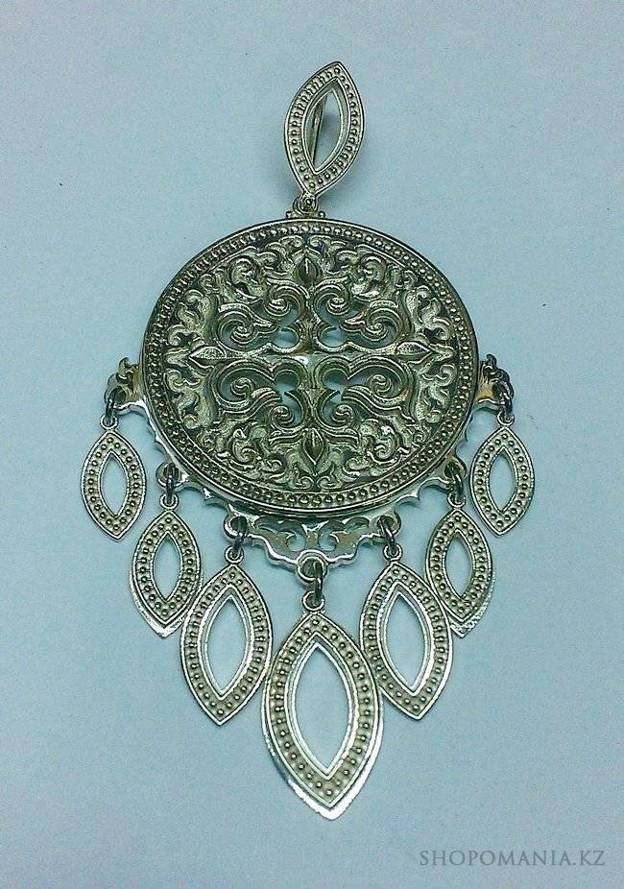
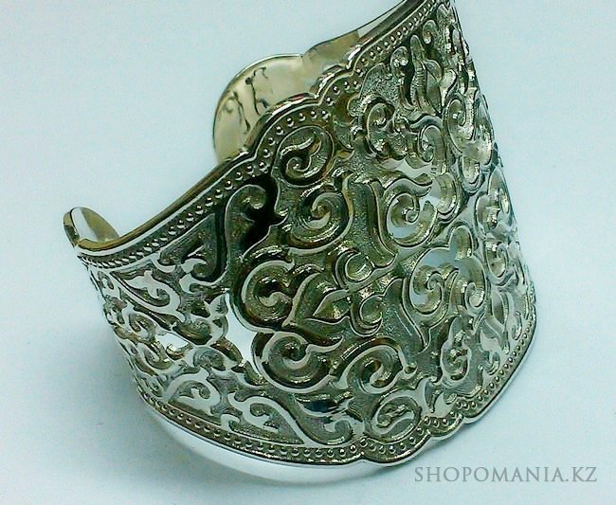
Популярны казахские национальные ювелирные украшения и сегодня. Их, как и прежде, отличает массивность и торжественность: нагрудные украшения доходят почти до талии, кольца закрывают значительную часть руки. Но, несмотря на это, украшения не воспринимаются как громоздкие: крупные геометрические формы, являющиеся основой изделий, компенсируются органичным декором и отделкой.
Серебряный комплект "Подарок маме", серебро 925 пробы Работа ювелира Алияра Байетова (Алматы

Slide 16
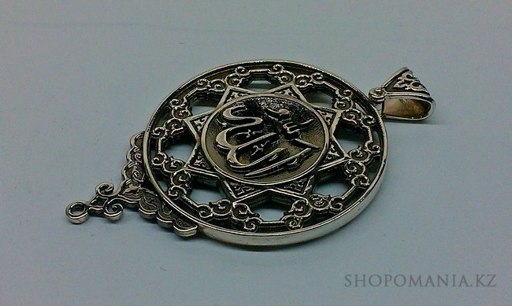
Особое место среди женских ювелирных украшений занимают кольца (жүзік). С давних времен им приписывались магические свойства: считалось, что кольца и перстни обладают чудодейственной силой и защищают от злых духов. Поэтому два, три, а то и четыре кольца на руках казахской женщины были повседневной «нормой» (Тамақ адал болу үшін қолыңда күміс жүзік болу керек).
Кольца, перстни, подвески (алқа), браслеты, как правило, были украшены символическим декором, в котором заключались пожелания счастья, светлой жизни, свободы, добра.

Slide 17
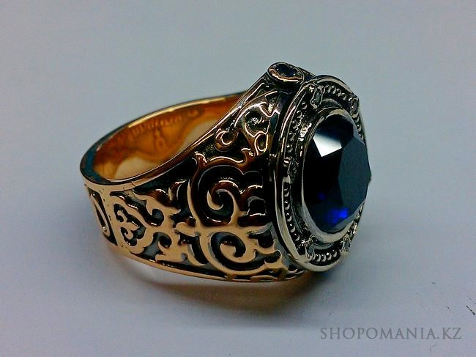
Знаковые перстни
К примеру, массивный перстень «құдағи жүзік» – «кольцо сватьи», символизирующий единение двух родов, двух начал. Это кольцо состоит из двух ободков (шанырақ), и носят его на двух пальцах, что означало объединение двух сердец, две свахи становятся подругами, одним сердцем матери, связанные очагом молодоженов. Кудағи жузік дарила мать свекрови своей дочери, когда удостоверялась, что она хорошо относится к ее дочери.
Носили перстни и мужчины. Так, джигитам, собиравшимся на войну, дарили құс тұмсық – чтобы он вернулся домой живым и здоровым.
Мужской перстень рода "Дулат", золото 585 пробы, вставки: брилианты, сапфиры Работа ювелира Алияра Байетова (Алматы)

Slide 18
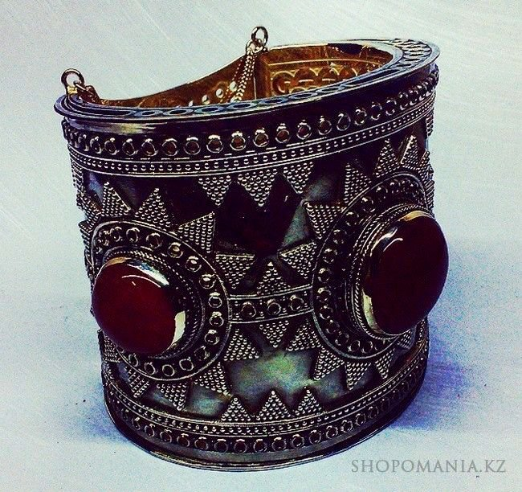
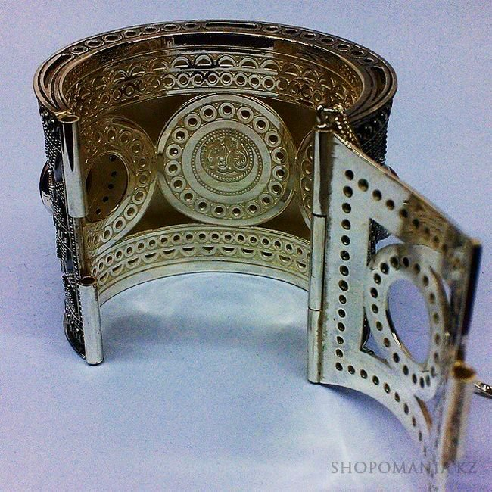
Блезік
Помимо колец, руки казашек традиционно украшали браслеты – блезік. Их обычно носили по одному или в паре (на обеих руках). Иногда на руки надевали и парно на обе руки, иногда надевали и по два браслета на руки. Браслеты были сплошные и составные: состоящие из 2-3 частей, соединенные шарнирным способом - топсалы блезік или при помощи створок - қақпак блезік.
Роскошный блезік, Западный Казахстан, серебро, вставки халцедон, Работа ювелира Алияра Байетова (Алматы)

Slide 19
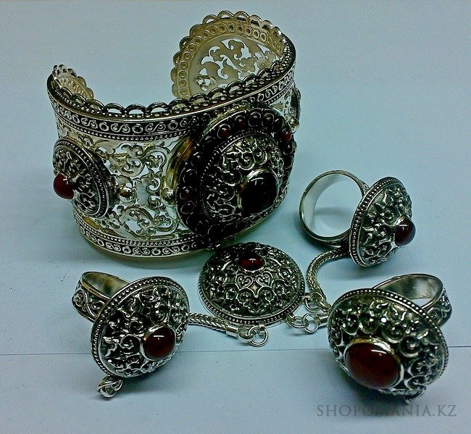
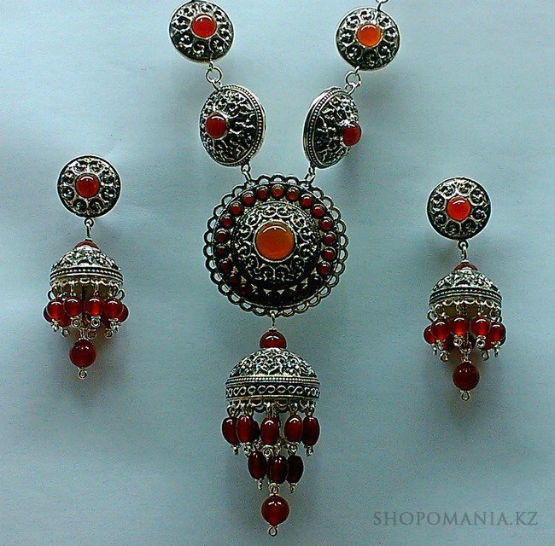
Блезік (браслет) изготавливался из золота или серебра, и богато украшался. Ювелиры (зергеры) делали вставки из драгоценных и полудрагоценных камней, сквозная резьба, рельефная чеканка, гармоничный орнамент украшали изделие.
Комплект "Шапрашты", серебро 925 пробы, покрыто черным золотом, вставки: черные бриллианты, сердолики Работа ювелира Алияра Байетова (Алматы)

Slide 20
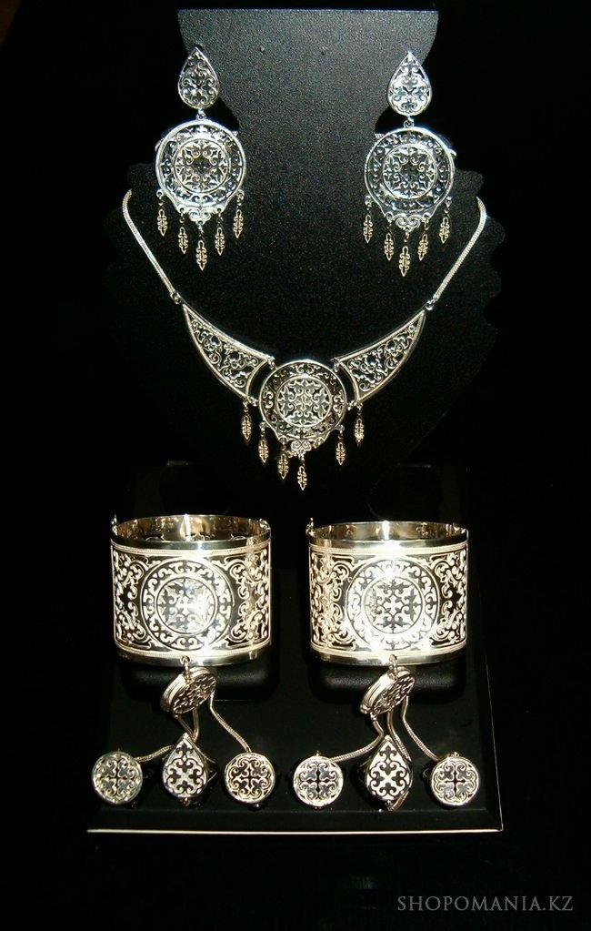
Издревле сильнейшим оберегом считались у казахов и серьги. Носили их казахские женщины постоянно – с самого раннего детства. Разновидностей серег – великое множество: тұмарша сырға – треугольные серьги-амулеты, қаралы сырга – черненые, кумбездi – куполообразные, сояу сырга – остроконечные серьги, а также серьги в форме луны, колокольчика, с подвесками, с камнями и пр Но наибольшей популярностью пользовались и пользуются филигранные серьги. Изящество ажурного узора, подвески-колокольчики, проволочная бахрома – все это свидетельствует о высочайшем мастерстве и профессионализме мастера-ювелира.
Бес блезік
Если говорить о браслетах, нельзя не упомянуть знаменитый гарнитурный браслет – Бес блезік,который раньше носили фактически все казашки. Его знали и в Европе и называли «роза руки». Это женское украшение несло в себе помимо эстетических функции еще и большую смысловую нагрузку. По этому украшению можно было узнать род, к которому принадлежит девушка, статус (замужем или нет), возраст

Slide 21
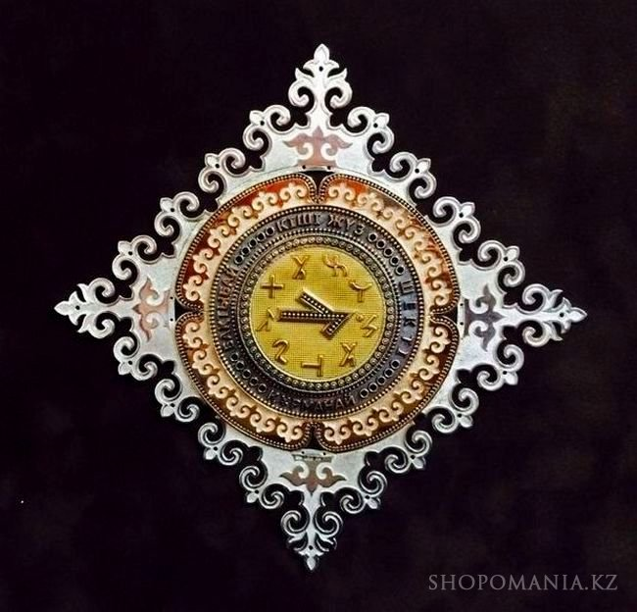
Заслуживают внимания и нагрудные украшения-амулетницы: треугольная тұмарша, бой тұмар (в виде полой трубки с подвесками), алқа, онiржиек. Внутрь такой амулетницы вкладывались обереги: перья филина, выдержки из Корана, пучок шерсти верблюда или овцы. А оніржиек носили замужние женщины и обязательно - кормящие мамы – чтобы защитить молоко от сглаза.

Slide 22
Спасибо за внимание !

